Slide 1
第6章 字符点阵显示
在仪器仪表检测系统中，字符、汉字以及图形图像显示是系统经常采用的输出方式。单片机可以驱动的显示部件有单色字符液晶LCD1602、汉字（绘图型）液晶LCD12864、彩色液晶，也可以驱动LED点阵，组成LED汉字显示屏。
本章主要介绍字符液晶显示器、图形点阵液晶显示器、彩色液晶显示器和LED汉字点阵电路的工作原理，然后通过项目设计过程介绍字符、汉字以及图形的显示方法与应用。

Slide 2
本章要完成的项目如下：
项目18 LCD1602单色字符液晶显示模块的应用；
项目19 LCD12864的原理与应用
项目20 彩色液晶TFT的原理与应用
项目21 LED8 * 8 点阵字符显示
项目22 LED汉字屏原理与设计

Slide 3
6.1 1602单色字符液晶显示器（项目18）
LCD1602字符型液晶显示模块采用点阵式液晶显示，简称1602，是一种专门用于显示字母、数字、符号等ASCII码符号的显示器件。由于该器件使用简单且价格低，所以经常应用在的单片机系统中。
本节通过学习LCD1602的工作原理和相关指令，以掌握LCD1602的程序设计和应用方法。

Slide 4
6.1.1 LCD1602液晶显示模块工作原理
一、液晶显示模块概述
液晶显示器是目前使用广泛的显示部件，基于液晶电光效应原理进行显示，具有重量轻、功耗低、辐射低、易于携带等优点。
根据应用领域，常见的液晶显示器有段显示方式的字符段显示器件；矩阵显示方式的字符、图形、图像显示器件；矩阵显示方式的大屏幕液晶投影电视液晶屏等。

Slide 5
液晶显示模块LCD Module（简称LCM）由液晶、控制器件和背光等部件组成，小型化的LCM便携式仪器仪表中被广泛的应用，如万用表、转速表等。根据显示方式和内容的不同，液晶模块可以分为数显液晶模块、液晶点阵字符模块和点阵图形液晶模块3种。
数显液晶模块是一种由段型液晶显示器件与专用的集成电路组装成一体的功能部分，只能显示数字和一些标识符号。

Slide 6
液晶点阵字符模块是由点阵字符液晶显示器件和专用的行、列驱动器，控制器及必要的连接件、结构件装配而成的，可以显示数字和字符，但不能显示图形。点阵图形液晶模块的点阵像素连续排列，行和列在排布中均没有空隔。因此不仅可以显示字符，而且可以显示图形或动画。

Slide 7
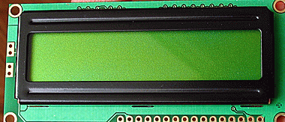
二、1602功能简介
1602是一种16х2字符液晶显示部件，可以显示两行32个ASCII码字符或特定的字符，其外形见图6-1-1所示。
图6-1-1 1602字符型液晶显示器实物图

Slide 8
该显示器件采用软封装，内部控制器常使用HD44780芯片。该显示部件与外部接口为标准的SIP16引脚。显示器正面观察时引脚在上，编号从左到右依次为0~16，分电源、数据和控制引脚三部分。1602芯片和背光电路工作电压与单片机兼容，可以很方便的可以与单片机进行连接，各引脚接口说明如表6-1-1所示。

Slide 9
表6-1-1 1602接口引脚
引脚编号 | 符号 | 引脚说明 | 编号编号 | 符号 | 引脚说明
1 | VSS | 电源地 | 9 | D2 | 数据(I/O)
2 | VDD | 电源正极 | 10 | D3 | 数据(I/O)
3 | VL | 液晶显示偏压信号 | 11 | D4 | 数据(I/O)
4 | RS | 数据命令选择端(H/L) | 12 | D5 | 数据(I/O)
5 | R/W | 读/写选择端(H/L) | 13 | D6 | 数据(I/O)
6 | E | 使能信号 | 14 | D7 | 数据(I/O)
7 | D0 | 数据(I/O) | 15 | BLA | 背光源正极
8 | D1 | 数据(I/O) | 16 | BLK | 背光源负极

Slide 10
三、1602的RAM地址映射及标准字符库表
16×2个字符显示与内部DDRAM映射关系见图6-1-2，1602显示字符时需先输入显示字符地址，也就是告诉模块在哪里显示字符。但在实际操作时，因为写入显示地址时要求最高位D7恒定为高电平1，地址需要加上0x80。如第一行地址为0x80 +ｘ；如第二行地址为0x80 + 0x40 +ｘ。

Slide 11
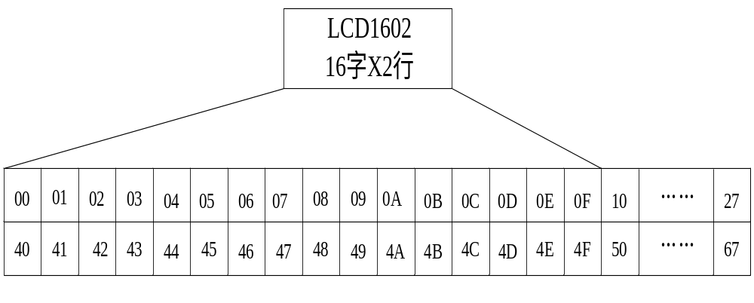
图6-1-2 LCD1602的内部RAM地址映射图

Slide 12
1602液晶模块内部的字符发生存储器CGROM内存储了160个不同的点阵字符图形，如表6-1-2所示，这些字符包全部的ASCII码和一些特殊符号等，每一个符号与地址对应，比如大写的英文字母“B”的地址码是01000010B（0x42）。因此，在显示时只要对1602发送数据0x42，1602模块会把地址为0x42中的点阵字符图形显示出来，我们就能看到字母“B”。表中地址码0x00~0x0f为用户自定义字符图形区CGRAM；0x20~0x7f为标准的ASCII；0xa0~0xff为特殊字符，其他区域未作定义。

Slide 13
表6-1-2 CGROM和CGRAM中字符代码与字符图形对应关系
高位 低位 | 0000 | 0010 | 0011 | 0100 | 0101 | 0110 | 0111 | 1010 | 1011 | 1100 | 1101 | 1110 | 1111
××××0000 | CGRAM (1) |  | 0 | ə | P | \ | p |  | 一 | タ | 三 | α | P
××××0001 | (2) | ! | 1 | A | Q | a | q | ▫ | ァ | チ | ム | ä | q
××××0010 | (3) | ‖ | 2 | B | R | b | r | ┏ | ィ | ツ | メ | β | θ
××××0011 | (4) | # | 3 | C | S | c | s | 」 | ゥ | テ | モ | ε | ∞
××××0100 | (5) | $ | 4 | D | T | d | t | \ | ェ | ト | ャ | μ | Ω
××××0101 | (6) | % | 5 | E | U | e | u | ▪ | ォ | ナ | ュ | B | ü
××××0110 | (7) | & | 6 | F | V | f | v | ヲ | ヵ | ニ | ョ | P | ∑
××××0111 | (8) | > | 7 | G | W | g | w | ア | キ | ヌ | ラ | g | x
××××1000 | (1) | ( | 8 | H | X | h | x | イ | ク | ネ | リ | ∫
××××1001 | (2) | ) | 9 | I | Y | i | y | ウ | ケ | ノ | ル | -1 | y
××××1010 | (3) | ∗ | ： | J | Z | j | z | エ | コ | リ | レ | j | 千
××××1011 | (4) | + | ； | K | [ | k | { | オ | サ | ヒ | ロ | x | 万
××××1100 | (5) | フ | < | L | ￥ | l | | | ヤ | シ | フ | ワ | ￠ | Œ
××××1101 | (6) | ــ | = | M | ] | m | } | ュ | ス | ヘ | ゾ | ﾓ | ÷
××××1110 | (7) | . | > | N | ^ | n | → | ヨ | セ | ホ | ハ | ñ
××××1111 | (8) | / | ? | O | — | o | ← | ツ | ソ | マ | ▫ | ö | ▊

Slide 14
6.1.2 LCD1602的操作指令
一、基本操作与时序
1602是单片机外部器件，基本操作以单片机为主器件进行。基本操作包括读状态、写指令、读数据、写数据、器件的初始化和清屏。数据传输通过1602的并行数据端口D0~D7，操作类型由三个控制端电平组合控制，见表6-1-3。
在数据或指令的读写过程中，控制端外所加电平有一定的时序要求，图6-1-3、6-1-4分别为该器件的读写操作时序图，时序图说明了三个控

Slide 15
制端口与数据之间的时间对应关系，这是基本操作的程序设计的基础。
读状态 | 输入 | RS = 0，R/W = 1，E = 1 | 输出 | D0～D7=指令码
写指令 | 输入 | RS = 0，R/W = 0，D0～D7=指令码,E=高脉冲 | 输出 | 无
读数据 | 输入 | RS = 1，R/W = 1，E = 1 | 输出 | D0～D7=数据
写数据 | 输入 | RS = 1，R/W= 0，D0～D7=数据，E为上升沿脉冲 | 输出 | 无
表6-1-3 1602基本读写操作控制

Slide 16
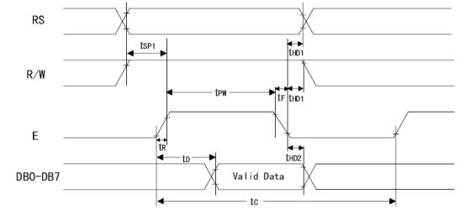
图6-1-3 读操作时序

Slide 17
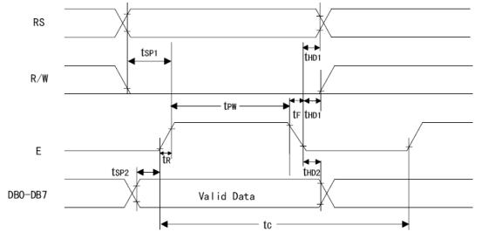
图6-1-4 写操作时序

Slide 18
二、1602指令集
液晶模块内部的控制器的操作受控制指令指挥，各指令利用1字节16进制代码表示，共有11个控制指令。在单片机向1602写指令期间，要求RS = 0，R/W = 0，然后在E的上升沿作用下把数据写入1602，各个指令码功能见表6-1-4。

Slide 19
序号 | 指令 | D7 | D6 | D5 | D4 | D3 | D2 | D1 | D0
1 | 清显示 | 0 | 0 | 0 | 0 | 0 | 0 | 0 | 1
2 | 光标返回 | 0 | 0 | 0 | 0 | 0 | 0 | 1 | *
3 | 设置输入模式 | 0 | 0 | 0 | 0 | 0 | 1 | I/D | S
4 | 显示开关控制 | 0 | 0 | 0 | 0 | 1 | D | C | B
5 | 光标或字符移动 | 0 | 0 | 0 | 1 | S/C | R/L | × | ×
6 | 置功能 | 0 | 0 | 1 | DL | N | F | × | ×
7 | 置字符发生存储器地址 | 0 | 1 | 字符发生存储器地址
8 | 置数据存储器地址 | 1 | 显示数据存储器地址
9 | 读忙标志或地址 | BF | 计算器地址
10 | 写数到CGRAM或DDRAM | 要写的数据内容
11 | 从CGRAM或DDRAM读数 | 读出的数据内容
图6-1-4 写操作时序

Slide 20
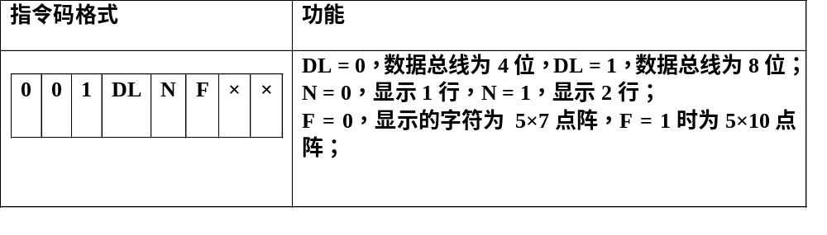
（1）初始化设置指令
初始化设置指令主要设置1602的显示模式，常用的指令如代码为0x38时，设置1602为16×2个字符，5×7点阵，8位数据接口。见表6-1-5所示。
6-1-5初始化设置指令

Slide 21
（2）屏显示开/关及光标设置指令
该指令有很多，见表6-1-6所示。如：如指令码0x0C，设置为显示功能开，无光标，光标不闪烁；指令0x0f为光标显示并闪烁。

Slide 22
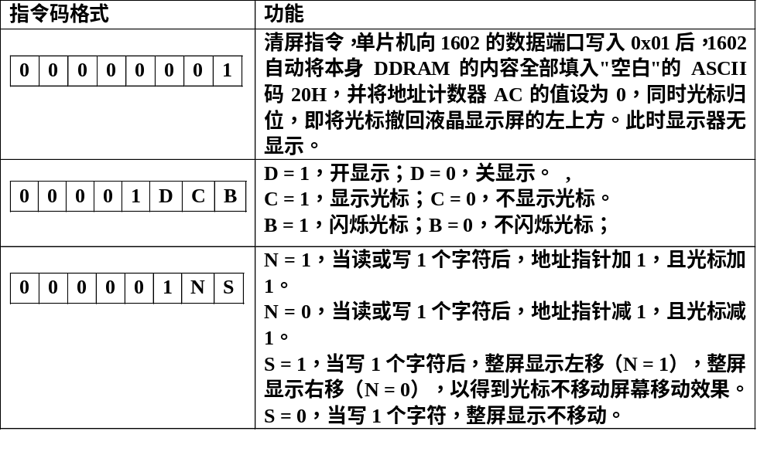
表6-1-6屏操作指令

Slide 23
（3）设定CGRAM/DDRAM指令
设定CGRAM/DDRAM指令有0x40 + 地址、0x80 + 地址两个。0x40是设定CGRAM（图形显示缓存）地址命令，地址是指你要设置CGRAM的地址；0x80是设定DDRAM（字符显示缓存）地址命令，地址是指要写入的DDRAM地址。指令格式见表6-1-7所示。

Slide 24
指令功能 | 指 令 编 码
 | RS | R/W | DB7 | DB6 | DB5 | DB4 | DB3 | DB2 | DB1 | DB0
设定CGRAM | 0 | 0 | 0 | 1 | CGRAM地址（6位）
设定DDRAM | 0 | 0 | 1 | DDRAM地址（7位）
表6-1-7 设定CGRAM/DDRAM指令格式

Slide 25
（4）读取忙信号或AC地址指令
当RS = 0、R/W = 1时，单片机读取忙碌信号BF的内容，BF=1表示液晶显示器忙，暂时无法接收单片机送来的数据或指令；当BF=0时，液晶显示器可以接收单片机送来的数据或指令；同时单片机读取地址计数器(AC)的内容。指令格式见表6-1-8所示。
1602液晶显示模块是一个慢显示器件，所以在执行每条指令之前需要检测盲信号，即读状态，

Slide 26
DB7为低电平时，表示可以继续操作，否则需要等待。
表6-1-8 读取忙信号或AC地址指令格式
指令功能 | 指 令 编 码
 | RS | R/W | DB7 | DB6 | DB5 | DB4 | DB3 | DB2 | D B1 | DB0
读取忙信号 或AC地址 | 0 | 1 | BF | AC内容（7位）

Slide 27
（5）写入CGRAM/DDRAM数据操作
当RS = 1、R/W = 0时，单片机可以将字符码写入DDRAM，以使液晶显示屏显示出相对应的字符，也可以将用户自己设计的图形存入CGRAM。操作格式见表6-1-9所示。
表6-1-9 写入CGRAM/DDRAM数据操作格式
指令功能 | 指 令 编 码
 | RS | R/W | DB7 | DB6 | DB5 | DB4 | DB3 | DB2 | D B1 | DB0
数据写入 CGRAM/DDRAM中 | 1 | 0 | 写入的数据（7位）

Slide 28
6.1.3 LCD1602驱动程序设计
一、参考电路
LCD1602与单片机最小系统连接电路见图6-1-6所示，LCD1602的使能端E接P2.0，R/W端接P2.1，RS端接P2.2，D0～D7接单片机的P0端口，接上拉排阻。LCD1602的电源、背光电源与单片机使用同一电源供电。

Slide 29
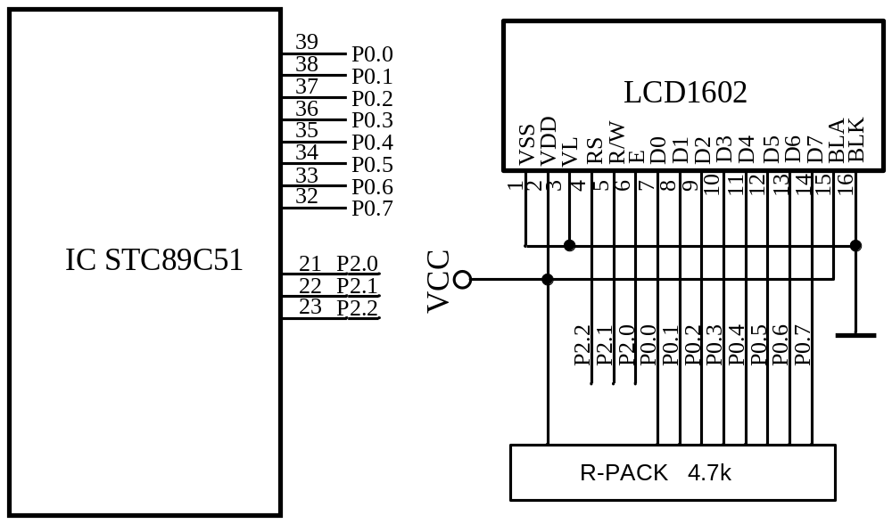
图6-1-6 单片机和LCD1602的连接示意图

Slide 30
二、1602驱动程序
单片机对1602的基本操作函数有写指令、写数据、读状态、读数据等，初始化和清屏操作利用基本操作函数实现，如写初识化指令0x38需要用到写指令操作。应用操作函数有光标定位函数、显示字符函数、显示数字函数等。在程序设计时，被调用的函数写在程序的前面。根据1602电路连接方式，1602.c程序设计清单如下：

Slide 31
/*预处理*/
#include <reg51.h>
#define uchar unsigned char
#define uint unsigned int
uchar num[] = "0123456789";//显示两位数字时使用
sbit RS = P2^2;
sbit RW = P2^1;
sbit E = P2^0;
/*延时函数*/
void delay(uint x)
{
while(x--);
}
/*向1602写一个命令*/

Slide 32
void write_command(uchar command)
{
RW = 0;RS = 0; P0 = command;E = 1;
delay(100); //等待接收，省略了读状态操作
E = 0;
RW = 1;
}
/*向1602写一个数据*/
void write_data(uchar date)
{
RW = 0;RS = 1; P0 = date; E = 1;
delay(100); //等待接收
E = 0;
RW = 1;
}
/*初始化1602*/

Slide 33
void F1602_init(void)
{
write_command(0x38); // 两行，每行16字符，每个字符5*7点阵
write_command(0x0f); // 光标显示并闪烁
//write_command(0x0C); // 光标不显示
write_command(0x06); // 光标随字符右移
}
/*对1602清屏*/
void F1602_clear()
{
write_command(0x01);
write_command(0x02);
}
/*向1602写字符串*/

Slide 34
/*对1602清屏*/
void F1602_clear()
{
write_command(0x01);
write_command(0x02);
}
/*向1602写字符串*/
void display_string(uchar *p)
{
while(*p) //字符非空
{
write_data(*p); //写字符
p++; //数据指针加1
}
}
/*向1602写数字变量(两位)**/

Slide 35
void display_num(uchar x)
{
write_data(num[x / 10]);
write_data(num[x % 10]);
}
/*定位*/
void gotoxy(uchar y,uchar x)
{
if(y == 1)
write_command(0x80 + x); //第一行
else if(y == 2)write_command(0x80 + 0x40 + x); //第二行
}

Slide 36
数据或指令的写入设定在控制端E为高电平期间，每次写入操作利用延时函数延时省略对1602的读状态操作，这样可以简化程序的设计步骤，但同时也降低了程序的稳定性，并且该程序不能在较高时钟的单片机系统中运行。

Slide 37
6.1.4 LCD1602应用
在主程序中可以调用1602.c子程序实现字符显示，如显示信息：第一屏第一行显示“How are you”，第二行显示“dat：2012/09/01”；第二屏显示第一行显示“Time：sec”，第二行显示Eed，程序利用Proteus软件仿真效果见图6-1-7（a）、（b）所示。主程序可以参照下面设计。
/*预处理*/
#include<reg51.h>
#include<1602.c>
/*主函数*/
void main (void)
{

Slide 38
uchar i,sec = 56;
F1602_init();
F1602_clear();
while(1)
{
F1602_clear();
display_string("How are you");
gotoxy(2,0);
display_string("dat:2012/09/01");
delay(50000);delay(50000);delay(50000);delay(50000);
F1602_clear();
display_string("Time:");display_num(sec);display_string(" ");display_num(i);//i为重复显示的次数
gotoxy(2,0);
display_string("End");

Slide 39
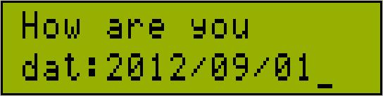

delay(50000);delay(50000);delay(50000);delay(50000);
i++; if(i > 100)i = 0;
}
}
（a）第一屏显示 （b）第二屏显示
图6-1-7 1602仿真显示效果

Slide 40
程序编译成功后可以采用Proteus软件仿真，也可以下载到实验开发板上验证程序的正确性。项目主程序中的变量sec、i的显示原理可以给读者一个提示，即时间变量都可以利用1602显示。所以利用1602可以很容易实现电子万年历显示，时间变量可以通过单片机定时器中断累计产生，也可以通过DS1302获取。

